Slide 1
XBRL-muotoinen sähköinen tilinpäätös
Hands on-tilaisuus 25.3.2020

Slide 2


PRH:n Strategia
PRH ylläpitää yhteiskunnalle tärkeitä tietovarantoja. Kaupparekisteri tuottaa, hallinnoi ja jakaa tietoja asiakkaille. Tilinpäätöstietojen rakenteellinen muoto mahdollistaa tietojen massakäsittelyn sekä jatkojalostamisen. Yhtenäisen taksonomian ansiosta tilinpäätöstietojen laatu paranee ja yhdenmukaistuu. Edelleen automatisoiduilla kirjapito-ohjelmilla varmistetaan tilinpäätöstietojen ajantasaisuus ja kattavuus
Digitalisaatio tuo tehokkuutta sekä asiakkaiden että PRH:n omaan toimintaan. Validoinnin ansioista tilinpäätöstietojen manuaalinen tarkastaminen ei ole enää tarpeellista. Taksonomia mahdollistaa tietojen oikeellisuuden jolloin tilinpäätösten valvonnallinen työ vähenee. Yhtenäisen standardin avulla raportointitiedot pystytään toimittamaan yritysten ja yhteisöjen tietojärjestelmistä tai tieto-varastoista nopeasti ja vähällä työllä.

Slide 3
Tilinpäätökset kaupparekisterissä
Kaupparekisteri on luonteeltaan yleiseen käyttöön tarkoitettu rekisteri. Jokaisella on oikeus saada tietoja rekisteriin merkityistä asioista. Sama julkisuus koskee myös kaupparekisteriin tehtyjä ilmoituksia liitteineen.
Kaupparekisterin tehtävänä on mm. rekisteröidä tilinpäätökset ja julkaista ne elinkeinoelämän tarpeisiin
Uudistetut verkkosivut tilinpäätöksistä: www.prh.fi->tilinpäätökset

Slide 4
Tilinpäätöstiedot nyt
Vuonna 2019 rekisteröitiin n. 230 000 tilinpäätöstä
Haasteita reaaliaikatalouden näkökulmasta
  Heikko velvoittavuus
  Pitkä toimitusaika
    Pisimmillään 8 kk tilikauden päättymisestä
  Kankeat tehosteet
    Rekisteripoisto ja uhkasakko: menettelyjen kestot kuukausia
      2019 Tilinpäätöspoistomenettelyissä poistettiin 19 850 Oy:tä ja Osk.
    Viivästyneen tilinpäätöksen käsittelymaksu 85€ (päättyneestä tilikaudesta 2019->)
  Laatu ja käytettävyyshaasteet
    Tilinpäätöstiedot kuvana – pdf:t
    Virre tietopalvelussa

Slide 5
Tilinpäätösten rekisteröinti kaupparekisteriin
Velvollisuus ilmoittaa tilinpäätös julkistettavaksi kaupparekisterissä vaihtelee yritysmuodoittain
Ilmoitusaika on 2 kk tilinpäätöksen vahvistamisesta
  Tilinpäätös on vahvistettava 6 kk tilikauden päättymisestä
Tilinpäätöksen ilmoittaminen veroilmoituksen liitteenä
  Sähköinen tai paperinen
  Siirtyvät sähköisesti verohallinnosta kaupparekisteriin

Slide 6
PRH XBRL-projekti
Projekti aloitettu 1.4.2018
  MVP rajapinta valmiina 4/2019
  Fennoan järjestelmästä ensimmäinen ixbrl-muotoinen tilinpäätös rekisteriin
Suunnitelma asioinnin kehittämiseksi siten, että tiedon laatukontrolleja kehitetään ja otetaan käyttöön vaiheittain vuoteen 2022 mennessä
  Tilintarkastuskertomus (Taksonomia valmis)
    varmenteet
  Sisällön validointi
  Liitteet
  Muiden yhtiömuotojen taksonomia
Vastaanotamme ja tarjoamme laatukontrollien läpikäynyttä tilinpäätöstietoa vuoteen 2022 mennessä

Slide 7
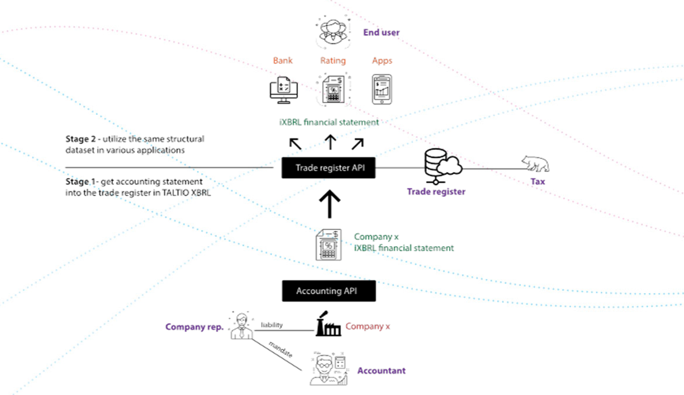
Tilinpäätöskokeilu

Slide 8
XBRL rajapinta
XBRL-vastaanottopalvelu on rajapinta, jonka kautta asiakas (yritys, tilitoimisto tai näiden puolesta toimiva kolmas taho) voi toimittaa iXBRL-muotoisen tilinpäätöksen metatietoineen PRH:n kaupparekisteriin.
Rajapinta avoinna 24/7
PRH tarjoaa testipalvelimen rajapinnan testausta varten
Palvelurajapinta on toteutettu REST-periaatteella
Rajapinta tukee osakeyhtiöiden taksonomiaa
  Tukee konsernitilipäätöksiä FAS-säännöstön mukaisesti
IP avaukset

Slide 9
XBRL-rajapinta
Yksinkertainen validointi
  Sisältö
  ristiinvalidointi (meta vs sisältö)
  schema-validointi
Autentikoituminen salasanalla ja käyttäjätunnuksella
Rajapinta palauttaa vastauksen tilinpäätöksen toimittamisesta
Rajapintakuvaus ja RAML-kuvaus tullaan julkaisemaan PRH:n kotisivuilla
  on saatavilla kaikille halukkaille

Slide 10
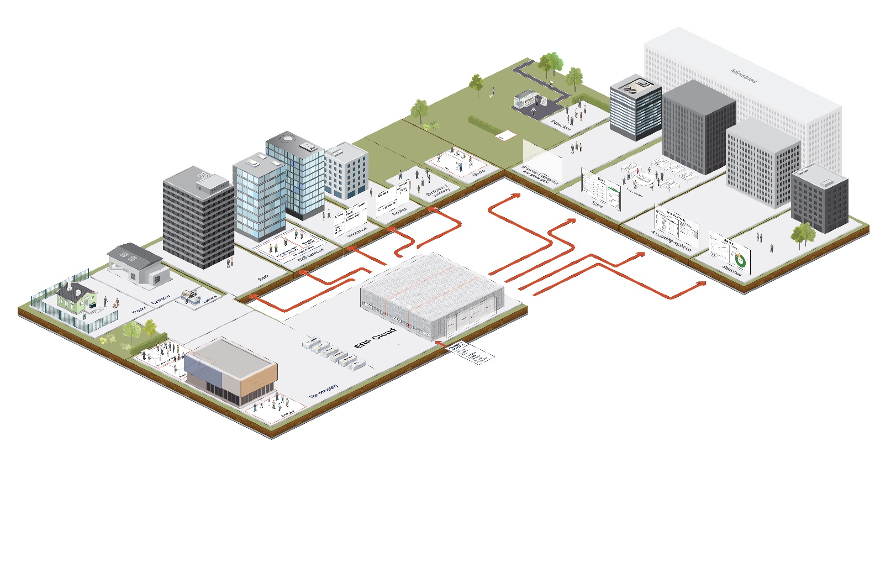
Nordic Smart Government 3.0
VISION
Simplify the administration of small and medium sized enterprises in Nordic region and create growth by effective and innovative use of data, digitalisation and automation.
AIM
To present a road map with regulatory and technical requirements for implementation in public and private system – across the Nordic region
Estimated effect
25-27 billions
euro/yearly from 2027
Notes:
Vision og mål:
Mere end 30 pct. af den handel med varer og tjenester som Danmark har i EU28, foregår i Norden. Stærkere nordisk integration på området vil derfor kunne forenkle danske SMV’eres hverdag, og understøtte vækst i hele Norden.
SMV’erne er den primære målgruppe, som NSG skal skabe værdi for.
Figuren viser virksomheders finansielle transaktioner, data flows og data brugere.
Hensigten er at skabe en effektiv og værdiskabende datasammenhæng for SMV’erne, der understøtter deres behov for forenkling. I stedet for at manuelt indtaste data i forskellige systemer, skal de digitale systemer være kompatible og udveksle data, baseret på samtykke.
Nordic SmartGovernment-projektet præsenterer i 2020 et roadmap for lovgivningsmæssig og teknisk implementering på tværs af de nordiske lande. I perioden 2018-2020 belyser projektets fem arbejdspakker forskellige aspekter af visionen for datadrevet vækst, integration og interoperabilitet.
Visionen har indtil videre været at gøre visionen realiserbar:
Resultaterne af analyserne viser bl.a. at de nordiske lande er modne for SmartGovernment på baggrund af interviews med 70 nøgleinteressenter,. Én af analyserne inkluderer også en risiko- og sikkerhedsanalyse for NSG, som konkluderer, at det er muligt at etablere en sikker digital infrastruktur baseret på internationale standarder, hvor data kan behandles uden uautoriseret adgang og uden tab af data.
Endvidere er der udarbejdet en overordnet forretningsarkitektur, det vil sige en beskrivelse af, hvordan forretningsprocesser kan understøttes af en digital sammenhæng
BUSINESS CASE: selling point fordi den er til fordel for SMV’erne – men jeg vil uddybe senere hvorfor

Slide 11
Hyödyt
Markkinoiden läpinäkyvyys lisääntyy
Yritystieto on ajantasaista
Lisäarvoa automaattisella ja turvallisella yritystiedon jaolla pohjoismaissa
Parempi kilpailukyky
Hallinnollinen taakka pienenee
Luottamus liikekumppaneihin lisääntyy
Tiedon laatu paranee
Tiedot paremmin saatavilla ja hyödynnettävissä
Vaikuttavammat pohjoismaiset markkinat

Slide 12
NSG 3.0 hankkeen ydin
Taloustieto
eTilaukset
eLaskut
eKuitit
Rakenteiseen muotoon (xml tiedostot)
Voidaan siirtää järjestelmästä toiseen ilman tallennustyötä
Dokumenttien sisältämä yksityiskohtainen tieto voidaan hyödyntää edelleen
Yksittäisten dokumenttien tietosisältö noudattaa valittuja standardeja
Standardointi
Siirrettävä tieto on laadukasta (validointi)
Yhteentoimivuus ja siirrettävyys järjestelmien ja maiden välillä
Standardointi
POCit ja BC:t

Slide 13
Kiitos!
Franck Mertens, OTM
Hankejohtaja
Reaaliaikatalous (RTE)-hanke
Patentti- ja Rekisterihallitus
Yritykset ja yhteisöt
franck.mertens@prh.fi
www.prh.fi

